Slide 1
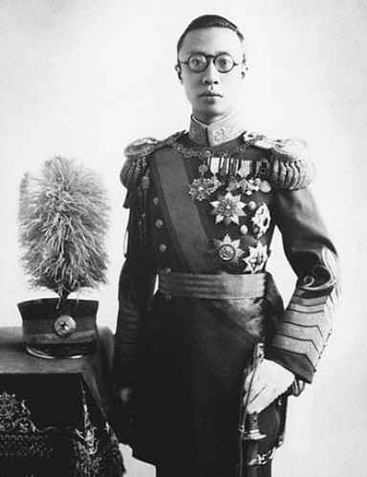
Pu Yi
Kiinan viimeinen keisari

Slide 2
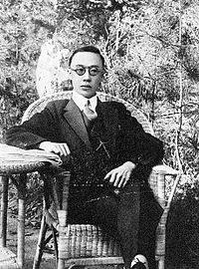
Pu Yi vuonna 1934 →
Syntyi 7.2.1906 ja kuoli 17.10. 1967
Pu Yi oli toisen prinssi Chunin poika. (Zaifeng 1883-1951)
Kiinan ja Qing-dynastian hallitsija
Noustessaan valtaan oli 2 vuotta ja 10 kuukautta vanha.

Slide 3
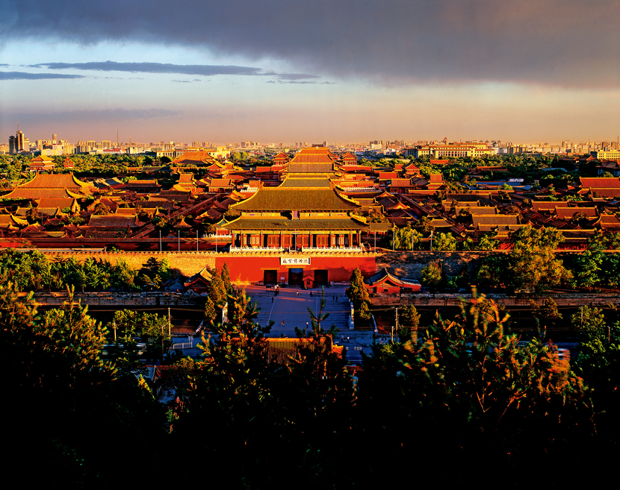
Joutui luopumaan vallasta kuusivuotiaana
Oli poistuttava kielletystä kaupungista 1924
Portit avattiin ulkomaailmalle.
Ulkopuolinen maailma aiheutti ongelmia Pu Yille, koska oli tottunut rauhalliseen ja suljettuun elämään.
Pelkäsi henkensä puolesta.
Pakeni Japanin lähetystöön. → Japanin valtion palvelukseen

Slide 4
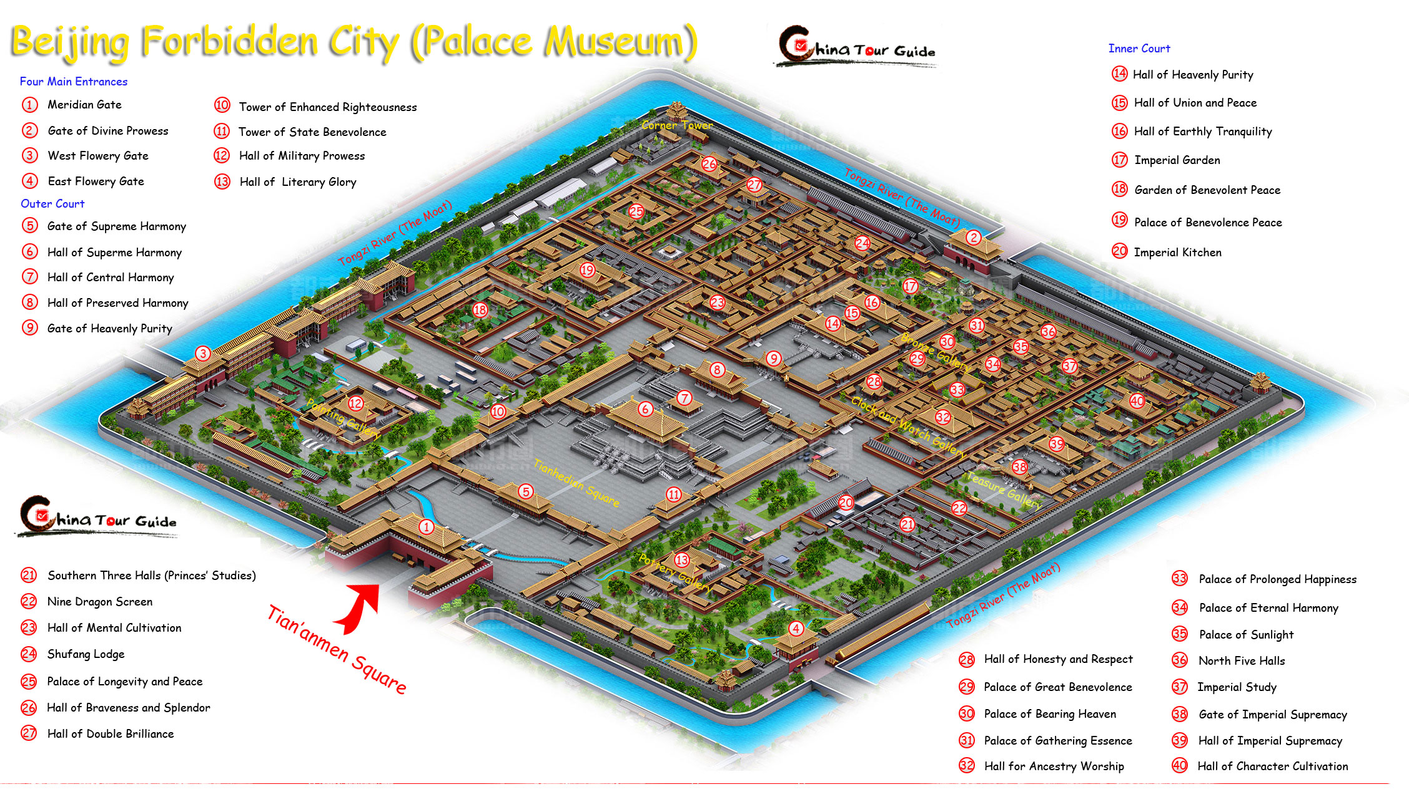

Slide 5
Japani miehitti Kiinan Mantšurian ja teki siitä nukkevaltion.
Mantšukuoksi nimetyn valtion johtajaksi Japanilaiset postivat Pu Yin.
Mantšukuon keisari vuosina 1934-1945.
Toisen maailmansodan jälkeen Pu Yi päätyi sotavangiksi neuvostoliittolaisille.
Luovutettiin kommunistiseen kiinaan vuonna 1950.
Tuomittiin sotarikollisena vankeuteen ja uudelleenkoulutukseen. → todettiin hyväksi kansalaiseksi. → vapautettiin vuonna 1959
Tämän jälkeen hän alkoi toimia puutarhurina.

Slide 6
Lähteet:
http://www.chinatourguide.com/beijing/forbidden_city.html
https://fi.wikipedia.org/wiki/Pu_Yi
https://en.wikipedia.org/wiki/Puyi
Kirja jonki verran

